Slide 1

Angular
#shareday
Logique Sistemas

Slide 2
Novo framework
angular
https://angularjs.org/
https://angular.io/
Google ainda está aqui...

Slide 3
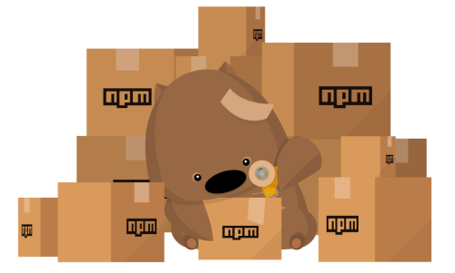
Node.js e npm

Slide 4
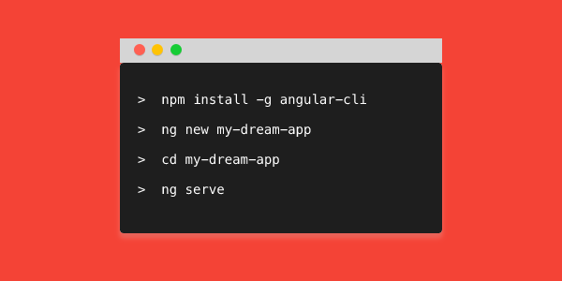
Angular CLI
Command line interface
npm install -g @angular/cli
https://github.com/angular/angular-cli
Notes:
Ng g c meucomponente

Slide 5
Módulos
Classe com anotação @NgModule
Metadados
declarations (Do not re-declare a class imported from another module)
providers
imports
exports
bootstrap
entryComponents
FormsModule, HttpModule, RouterModule, AngularFire2, Ionic, Material Design.
Convenção AppModule (app.module.ts

Slide 6
Módulos importantes
BrowserModule
Diretivas importantes: NgIf e NgFor

Slide 7
Binding e Interpolation
Properties binding: [propertie]=“valor”
Events Binding: (evento)=“seuEvento()”
Class binding: [class.propriedade]=“valor”
Style binding: [style.propriedade]=“valor”

Slide 8
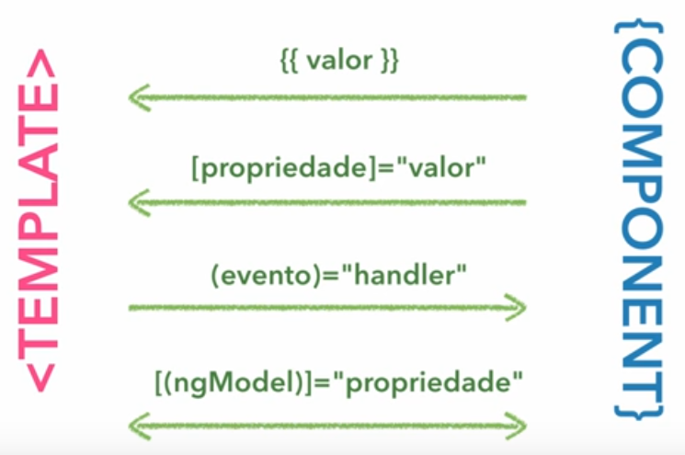
Data Binding

Slide 9
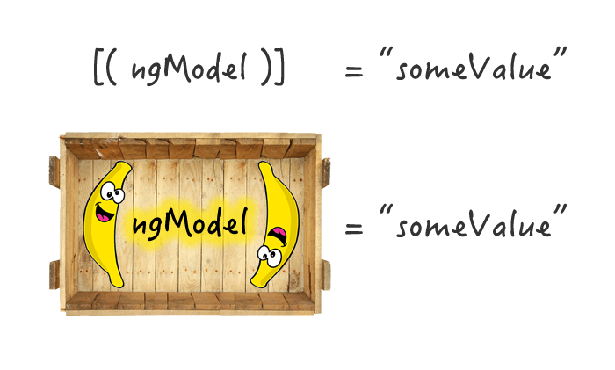
ngModel [(ngModel)]

Slide 10
Variáveis locais no HTML
É possível declarar uma variável local, com uso do #

Slide 11
Diretivas
Instruções para o template
Estruturais: *ngFor, *ngIf
Atributos: ng-class, ng-style
Os próprios componentes, são no final das contas uma diretiva

Slide 12
Services
Injeção de dependencia
@Injectable
Criados como Service
ng g service name-service
Utilizados como Provider
Notes:
Ng g service injecao-dependencia/futebol

Slide 13
Componentes
https://github.com/akveo/ng2-admin.git
https://material.angular.io/components

Slide 14
Ainda falta
Pipes (Filter no Angular 1.x)
Routes
E mais https://angular.io/docs/ts/latest/api/

Slide 15
Código fonte disponível
https://github.com/italoalanw3/angular-shareday-logique

